Slide 1
МІНІСТЕРСТВО ОСВІТИ І НАУКИ УКРАЇНИ
НАЦІОНАЛЬНИЙ ТЕХНІЧНИЙ УНІВЕРСИТЕТ
«ХАРКІВСЬКИЙ ПОЛІТЕХНІЧНИЙ ІНСТИТУТ»
КАФЕДРА «ОБЧИСЛЮВАЛЬНОЇ ТЕХНІКИ ТА ПРОГРАМУВАННЯ»
Дипломна робота на тему
«Дослідження командно-орієнтованої мікросервісної архітектури корпоративних застосунків»
Виконавець:
студент групи КІТ-М119б
Варьэва А.О.
Керівник роботи:
ст. викладач Молчанов Г.І.

Slide 2
ОБ’ЄКТ, ПРЕДМЕТ ТА МЕТА ДОСЛІДЖЕННЯ
Об’єкт дослідження – мікросервісна архітектура.
Мета – Дослідити використання командно-орінтованої мікросервісної архітектури у корпоративних застосунках .
Задачі
  Порівняння підходів до розробки ПЗ
  Виділити необхідні компоненти мікросервісної архітектури
  Сформувати нефункціональні вимоги
  Проектування архітектури ПЗ
  Виділення обмежень використання архітектури
Варьєва А.О. КІТ-М119б
10.12.2020
2/15

Slide 3
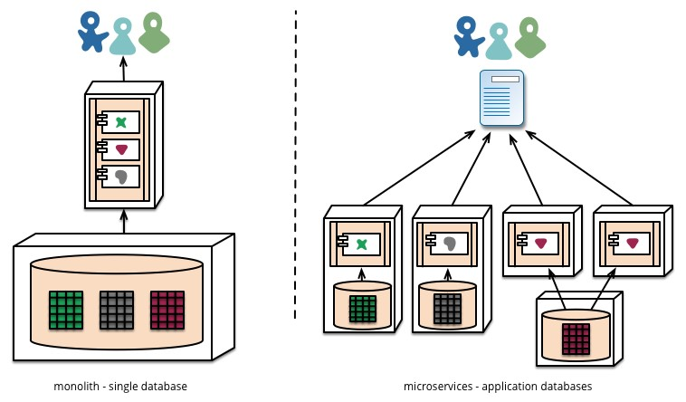
DATA MANAGING APPROACHES
Варьєва А.О. КІТ-М119б
10.12.2020
3/15

Slide 4
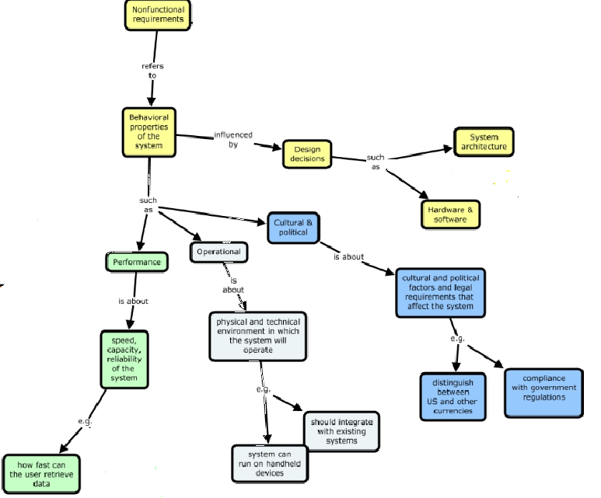
NON-FUNCTIONAL REQUIREMENTS
Варьєва А.О. КІТ-М119б
10.12.2020
4/15

Slide 5
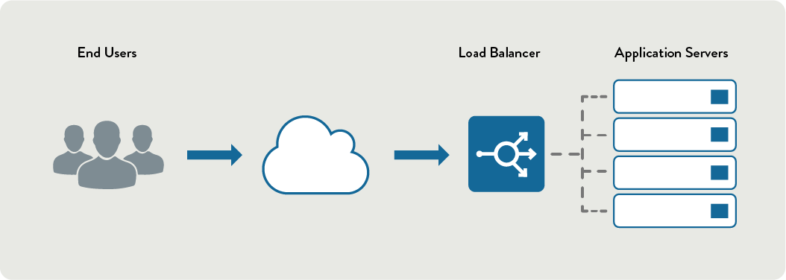
LOAD BALANCER
Варьєва А.О. КІТ-М119б
10.12.2020
5/15

Slide 6
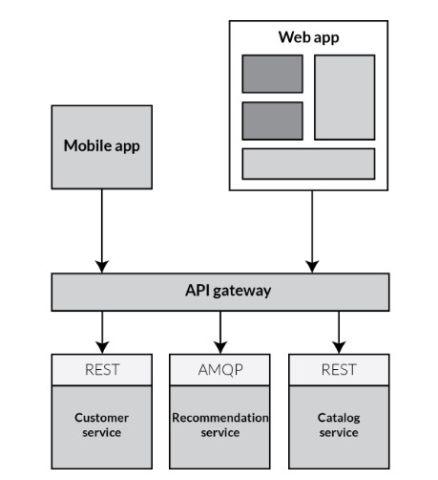
INTERACTION OF CLIENTS AND MICROSERVICES
Варьєва А.О. КІТ-М119б
10.12.2020
6/15

Slide 7
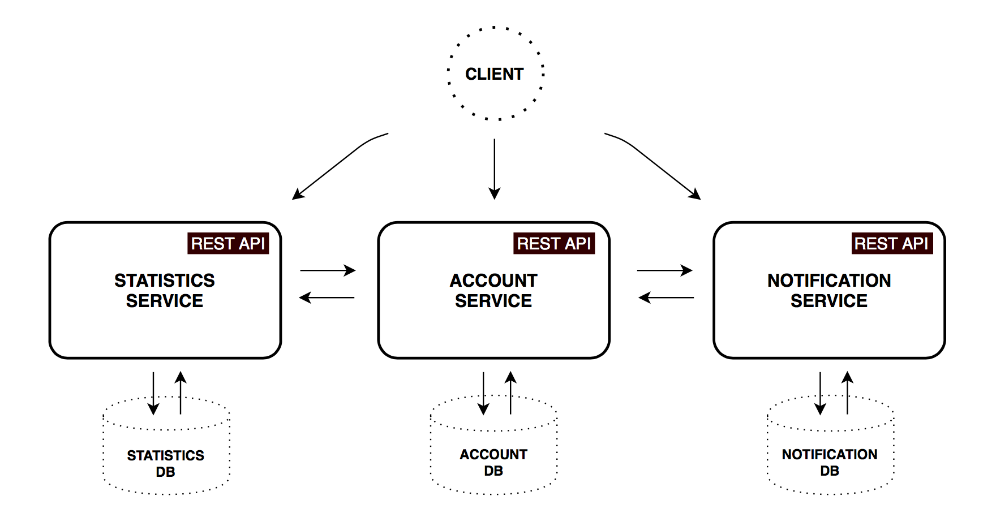
ARCHITECTURE WITHOUT API GATEWAY
Варьєва А.О. КІТ-М119б
10.12.2020
7/15

Slide 8
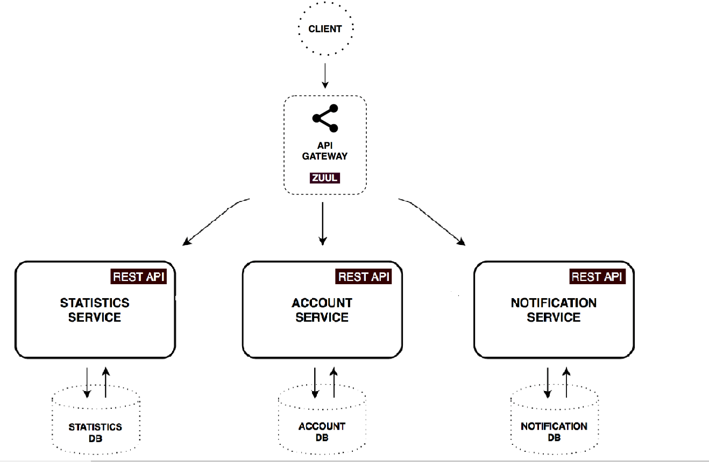
АРХІТЕКТУРА З API GATEWAY
Варьєва А.О. КІТ-М119б
10.12.2020
8/15

Slide 9
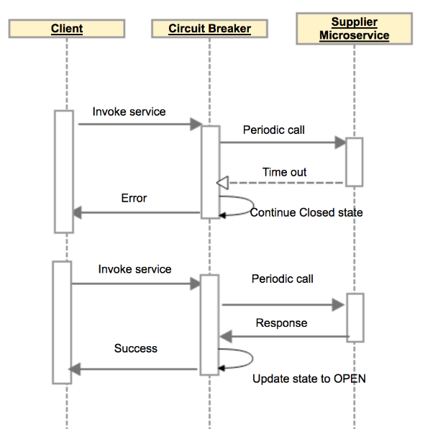
CIRCUIT BREAKER
Варьєва А.О. КІТ-М119б
10.12.2020
9/15

Slide 10
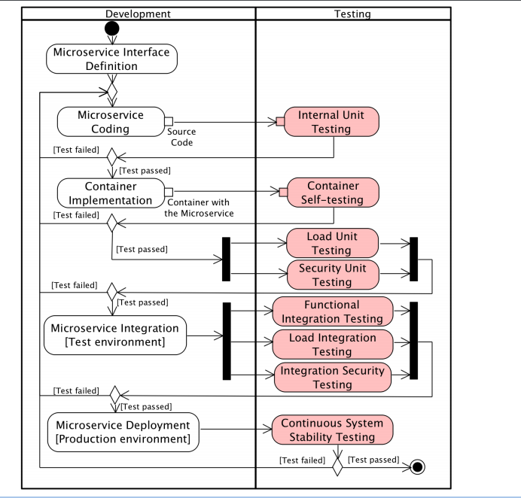
TESTING PROCESS
Варьєва А.О. КІТ-М119б
10.12.2020
10/15

Slide 11
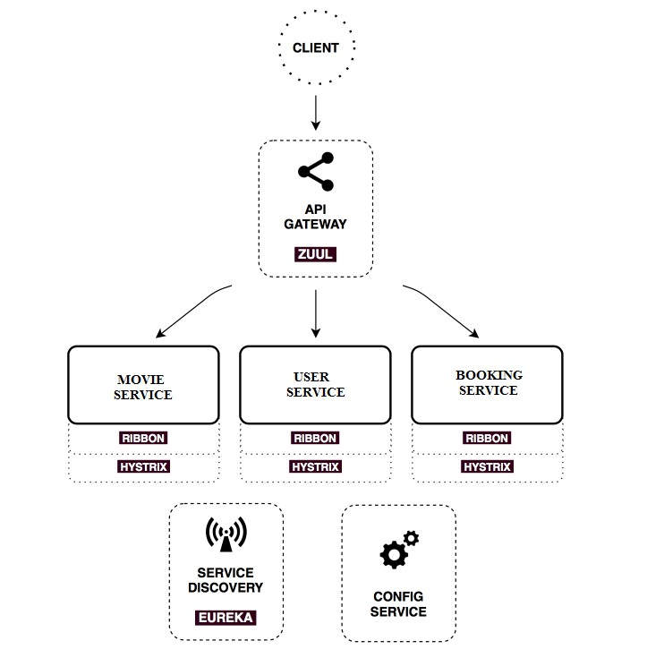
GENERAL APP ARCHITECTURE
Варьєва А.О. КІТ-М119б
10.12.2020
11/15

Slide 12
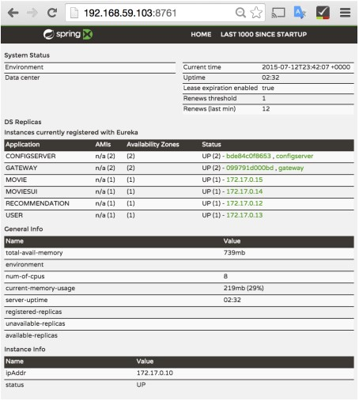
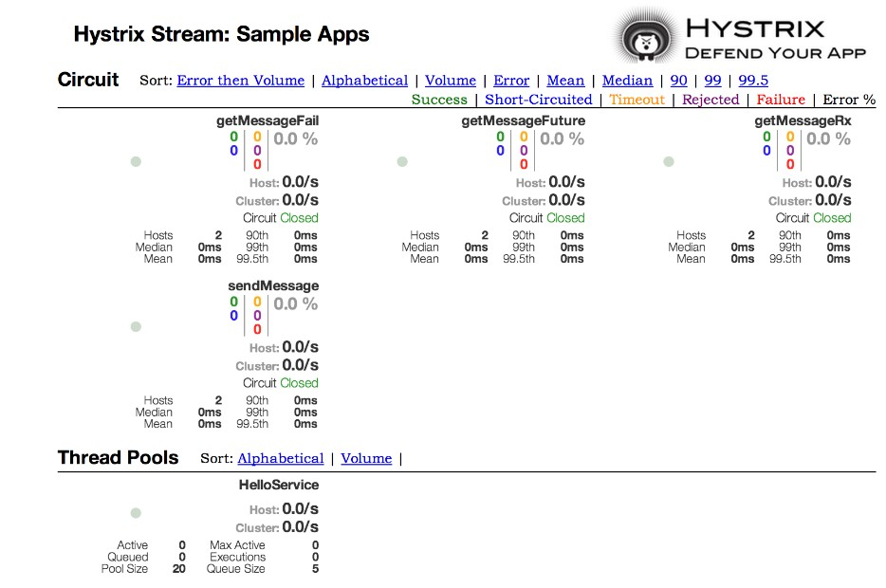
NETFLIX EUREKA AND HYSTRIX DASHBOARD
Варьєва А.О. КІТ-М119б
10.12.2020
12/15

Slide 13

MICROSERVICE ARCHITECTURE USAGE LIMITATIONS
Inconsistency
Distribution complexity
Operational complexity
Варьєва А.О. КІТ-М119б
10.12.2020
13/15

Slide 14


CONCLUSIONS
Microservices are the most suitable for large-scale applications. Smaller apps are usually better off with a monolithic code base, though.
While it’s easier to develop and maintain independent microservices, network management requires additional efforts. Container platforms, DevOps practices, and cloud computing can help a lot in adopting the microservices architecture.
Варьєва А.О. КІТ-М119б
10.12.2020
14/15

Slide 15
THANK YOU FOR YOUR ATTENTION
19/19

